Slide 1


Организация работы со слабоуспевающими и высокомотивированными учащимися в рамках урока географии и во внеурочной деятельности
Муниципальное бюджетное общеобразовательное учреждение
«Перовская школа-гимназия имени Героя Социалистического Труда Хачирашвили Георгия Александровича»
Подготовила: Валеева Полина Юрьевна, учитель географии
c. Перово, 2023

Slide 2

« В душе каждого ребенка есть невидимые струны.
Если их тронуть умелой рукой, они красиво зазвучат».
В.А. Сухомлинский
Любому профессиональному педагогу понятно, что выставление неудовлетворительной оценки, должно
сопровождаться целой системой мер по её дальнейшему предотвращению.

Slide 3
Система работы со слабоуспевающими учащимися
Выявление слабоуспевающих учащихся
Изучение причин неуспеваемости
Направление работы с неуспевающими
Учет индивиду- альных особен- ностей личности
Учет социаль- ных условий
Учет возрастных особенностей
Учет состояния здоровья
Учет сформиро- ванности общих условий
Учет сформиро- ванности общих условий
Формирование и развитие учебных навыков учащихся
Коррекционная работа
Индивидуаль- ная работа
Дифференци- рованная работа
Дополнитель- ные занятия
Вовлечение в секции,
факультативы
Работа с родителями
Получение стандарта образования

Slide 4
Трудности подростка, проявляющиеся в форме отставания в учебе, эмоциональной неустойчивости, могут иметь самые различные причины:
Слабое состояние здоровья.
Несформированность приемов учебной деятельности. Если
психологопедагогические навыки успешной учебной деятельности не выработаны, то учащийся заучивает учебный материал механически, без предварительной логической обработки.
Недостатки познавательной сферы (мышления, памяти, внимания). Полное усвоение школьной программы предполагает обязательное абстрактно-логическое мышление, умение систематизировать,
обобщать, классифицировать, сравнивать. Неумение запоминать тоже сказывается на учебной деятельности ребенка и в конечном счете влияет на его отношение к учебе и школе;
Недостаточное развитие мотивационной сферы, что является в первую очередь приоритетом семейного воспитания.
4

Slide 5

Особенности неуспевающих учащихся:
низкий уровень знаний, как следствие этого низкий уровень интеллектуального развития;
отсутствие познавательного интереса;
не сформированы элементарные организационные навыки;
учащиеся требуют индивидуального подхода с психологической и педагогической (в плане обучения) точки зрения;
нет опоры на родителей как союзников учителя – предметника;
дети, в основном, из асоциальных семей;
отсутствие адекватной самооценки со стороны учащихся;
частые пропуски уроков без уважительной причины, что приводит к отсутствию системы в знаниях и как следствие этого - низкий уровень интеллекта.

Slide 6

Учитель должен:
Знать психическое развитие ребёнка
Стремиться понять и принять каждого ребёнка
Создать спокойную обстановку и благоприятный психологический климат на уроке
Проявлять
  разумную требовательность
  неиссякаемое терпение
  справедливую строгость
  веру в возможности ученика
Уметь встать на позиции ученика
Сказать НЕТ насмешливому тону!
Уметь вести непринуждённый диалог
Стремиться к внешней занимательности
Использовать средства невербального общения (опорные сигналы,
рисунки, таблицы, схемы, план)
Учить работать со словарями и другим справочным материалом

Slide 7

Учитель должен:
В обучении применять
  опережающее обучение
    различные формы групповой работы
    взаимоопрос, самоконтроль
    конспекты-блоки по разным темам, использование их на разных этапах обучения
При формулировании целей урока включать как приоритетный
коррекционно – развивающий аспект
Рационально распределять учебный материал (трудное – сначала!)
Применять частую смену видов деятельности на уроке
Многократно проговаривать и закреплять материал урока
Стремиться к алгоритмизации деятельности

Slide 8

Дифференцированный подход
При закреплении.
При проверке домашнего задания.
При самостоятельной работе.
Создать на уроке ситуацию успеха:
помочь сильному ученику реализовать свои возможности в более трудоемкой и сложной деятельности;
слабому – выполнить посильный объем работы.
Обучение в сотрудничестве
Позволяет отстающим ученикам чувствовать себя полноправными членами команды и стимулирует желание учиться.
Проектное обучение
Метод проектов рассматривается как способ актуализации и стимулирования познавательной деятельности учащегося.

Slide 9

Создание коррекционных тетрадей
Обмен информацией между учителем и родителями об итогах практических заданий, на определённом этапе обучения.
Совместное выполнение произвольных заданий по предметам
родителя и ученика.
Создание Папки - Копилки, где накапливаются задания для развития логического мышления
(задачи на смекалку, кроссворды, ребусы, перевёртыши, каверзные вопросы)
Психологический тренинг
Индивидуальная работа со слабоуспевающими и неуспевающими учениками.
Индивидуальная работа психолога с родителями слабоуспевающих и неуспевающих учеников.

Slide 10
Когда учитель может считать,
что сделал все возможное в работе с отстающими учениками
Если есть план индивидуальной работы с отстающими
учениками.
Если учитель 2-3 раза встретился с родителями ученика, сообщая им о его проблемах и успехах.
Если ученик получает индивидуальное задание.
Помощь и консультации.
Пересажен с последних парт к более сильному ученику.
Если у него проверяются все письменные работы.
Если ему рассказали и показали, как надо учить уроки.
И спросили за четверть 5-6 раз.

Slide 11

Организация работы
со слабоуспевающими учащимися на уроках географии

Slide 12
Индивидуальная работа и её формы
Предупреждающий опрос, опрос по желанию ученика
Оказание помощи учащимся перед уроком, проведение консультаций
(по мере необходимости или желанию ученика)
Посильные индивидуальные задания: различные карточки,
творческие задания, электронные тренажеры, задания с выбором ответа и др. ( использую на разных этапах урока, при проверке
знаний)
Индивидуальные домашние задания (с обязательной проверка индивидуальных заданий в присутствии ученика)

Slide 13
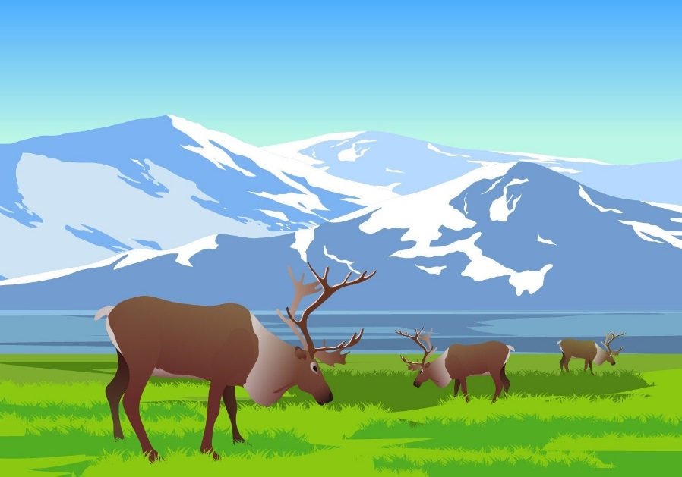
Индивидуальные задания при изучении нового
материала(по карточке)
Вставь пропущенные слова. Прочитай рассказ, который у тебя получился.
Тундра- это_______________и _______________ местность. Зона тундры расположена_____________ зоны арктических пустынь. Она омывается морями______________океана. Эта природная зона протянулась от_________________полуострова на западе до _______________ и
полуострова на востоке. Поверхность тундры в основном ________________

Slide 14
Дидактическая игра
Соедините стрелками одинаковые геометрические фигуры. Прочитайте названия растений.
ка
пу
лю
тик
ши
о
со
ца

Slide 15
Работа с контурной картой
Работа с контурной картой, с использованием приложения к учебнику и слов-подсказок: Гибралтарский, Средиземное, Суэцкий, Красное, Аденский, Сомали, Мадагаскар, Мозамбикский, Гвинейский
1.Пролив______________
2.Море____________
3.Канал_______________
4.Море______________
5.Пролив____________
6.Полуостров______________
7.Остров_______________
8.Пролив________________ 9.Залив________________

Slide 16


Дополни предложения:
Индия расположена на полуострове _____________. Омывается водами
_______________ океана, __________________ моря, _______________ залива. Граничит со всеми странами Южной Азии, а также с ______________ и _______________. Столица Индии ____________.
Слова для справок: Индостан, Индийский, Аравийское, Бенгальский, Китай, Афганистан, Нью – Дели.

Slide 17
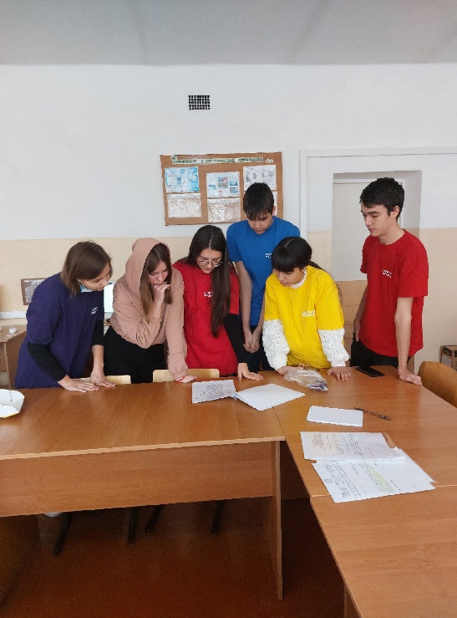
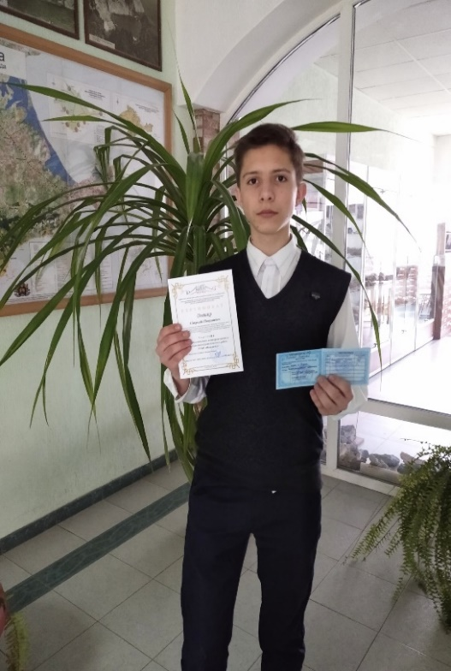
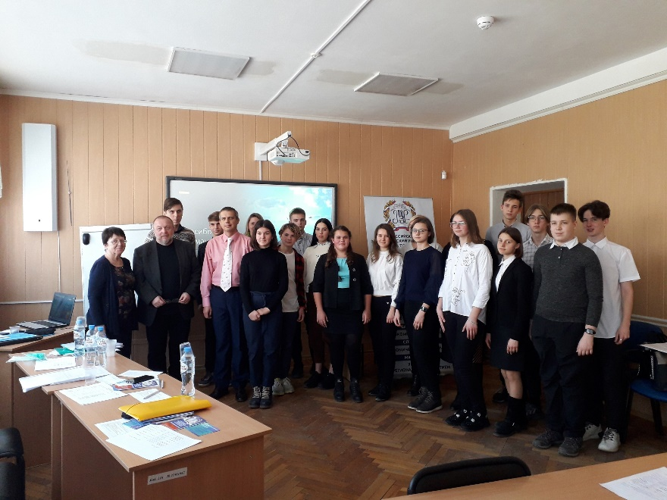
Принципы работы педагога с одаренными,
высокомотивированными детьми:
принцип максимального разнообразия предоставленных возможностей
для развития личности;
принцип возрастания роли внеурочной деятельности;
принцип индивидуализации и дифференциации обучения;
принцип создания условий для совместной работы учащихся при
минимальном участии учителя;
принцип свободы выбора учащимся дополнительных образовательных услуг, помощи, наставничества.

Slide 18
Стратегия работы с высокомотивированными детьми
этап – аналитический – при выявлении одаренных детей учитываются их успехи в какой-либо деятельности. Творческий потенциал ребенка может получить развитие в разных образовательных областях.
этап – диагностический – индивидуальная оценка познавательных, творческих возможностей и способностей ребенка. На этом этапе проводятся групповые формы работы: конкурсы,
«мозговые проектные
штурмы», ролевые тренинги, творческие отчеты, задания, участие в интеллектуальных олимпиадах,
марафонах, проектах, объединениях дополнительного образования
и кружках по интересам.
III этап – этап формирования, углубления и развития способностей учащихся.

Slide 19
Формы организации работы с одаренными и
мотивированными детьми:
работа со способными и одаренными детьми на уроках географии
(выполнение заданий повышенного уровня, подготовка индивидуальных сообщений);
внеурочные групповые консультации по темам программного
содержания и надпрограммного уровня;
подготовка к олимпиадам;
подготовка к научно-практическим конференциям;
подготовка и проведение конкурсов и географических марафонов;
работа с дополнительной литературой и оформление рефератов;
проектно-исследовательская работа;
работа с презентациями;
разработка информационных буклетов;
работа по индивидуальным планам саморазвития

Slide 20
Работа организована по двум направлениям: урочная и внеурочная
Урочная форма обучения с использованием системы заданий повышенной сложности, способствующих развитию функциональной грамотности учащихся; проведение факультативных и дополнительные занятий с одарёнными детьми по предмету; проведение предметных недель; научно-практические конференции; участие в Интернет - олимпиадах, интеллектуальных марафонах.
Для работы с одаренными детьми можно использовать задания разного характера, исходя из конкретной учебной ситуации и учитывая особенности ребенка, уровень его знаний.

Slide 21
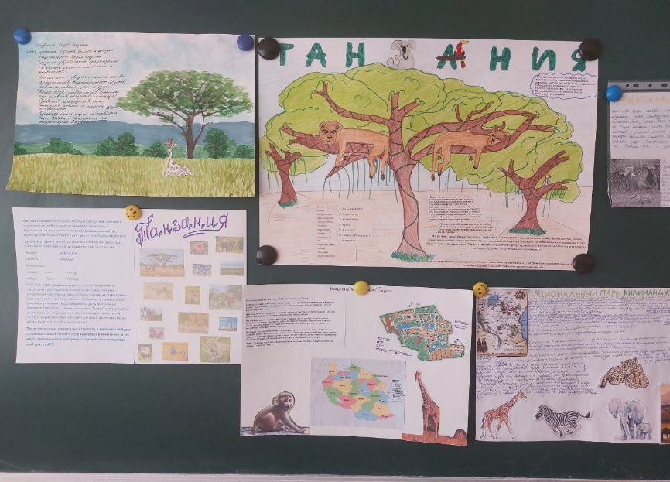
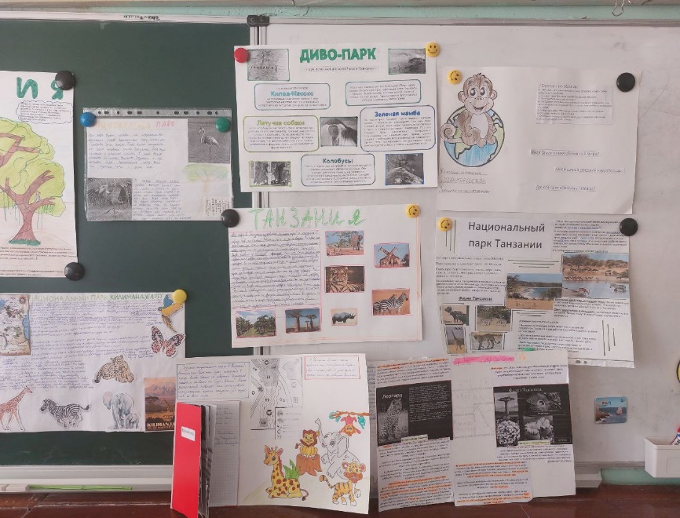
Проектная деятельность
Относится к технологиям компетентностно-ориентированного обучения. Использование данного метода на уроках и во внеурочной деятельности даёт новые возможности в активизации познавательного интереса учащихся, развития творческих способностей. С учётом интересов и уровней дарования конкретных учеников им предлагается выполнить тот или иной проект: проанализировать и найти решение практической задачи, выстроив свою работу в режиме исследования и завершив ее докладом с защитой своей позиции. Такая форма обучения позволяет одаренному ребенку, продолжая учиться вместе со сверстниками и оставаясь включенным в привычные социальные взаимоотношения, вместе с тем качественно углублять свои знания и выявить свои ресурсы в области, соответствующей содержанию его одаренности.

Slide 22

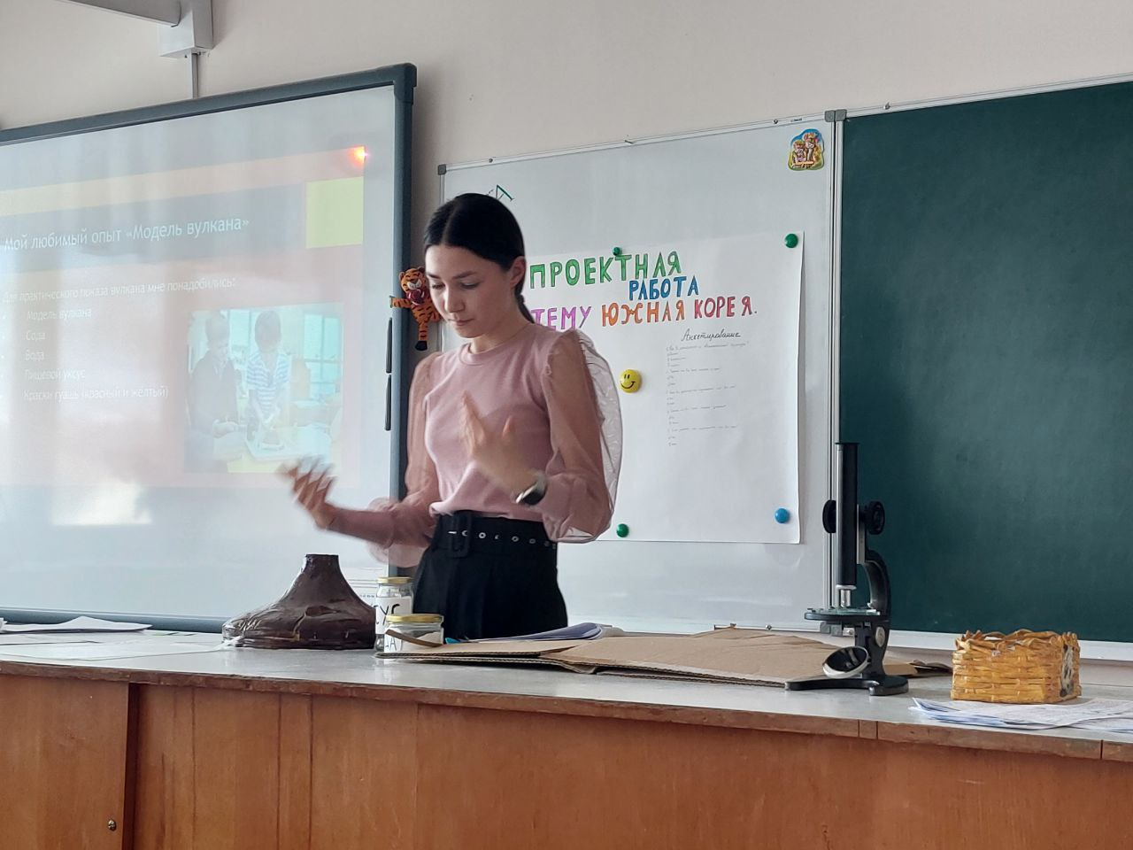

Проектная деятельность

Slide 23
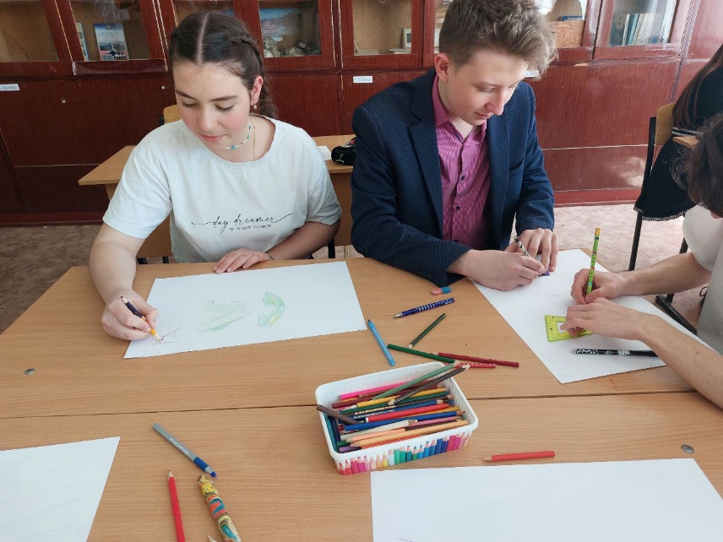
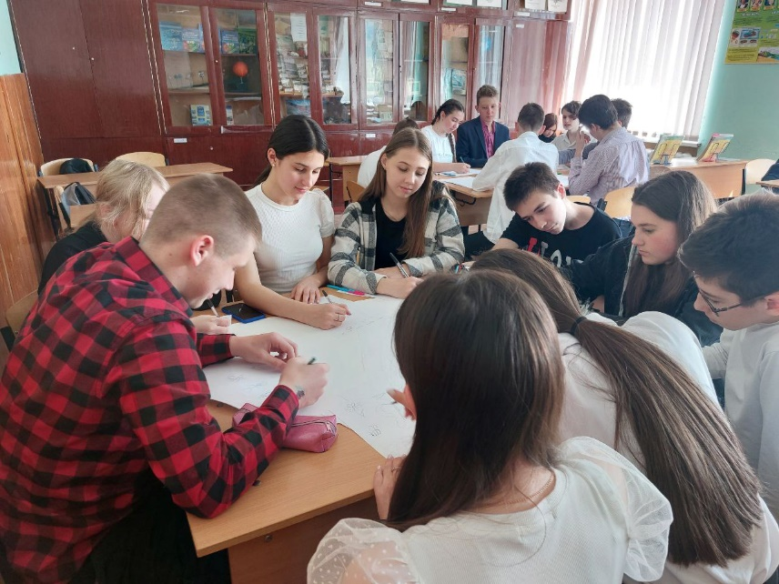
Урокам-путешествиям отвожу особую роль, так как география без путешествий – не география. Каждый ребёнок мечтатель, фантазёр, читая книги Ж.Верна представляет манящий тайнами неизвестный берег, мир дальних стран зовёт за собой, а сердце с грустью отзываются на строки Р. Рождественского: «Я жалею о том, что не видел лица всей Земли...». Такие уроки помогают ребёнку расширить свои познания, совершая заочные путешествия по разным уголкам Земли.

Slide 24
Урок-исследование может проводиться с выдвижением гипотезы. Например:
Формулируем гипотезу:
«На побережьях, вблизи которых проходит тёплое течение, выпадают осадки и располагается более пышная растительность; там, где проходят холодные течения, - сухо и пустынно».
Доказываем гипотезу:
Находим подтверждение нашим предположениям. Используем атласы с тематическими картами Африки – климатической и картой природных зон. На западном побережье Африки, где проходят холодные течения (в Северном полушарии – Канарское, в Южном – Бенгальское) расположены пустыни сахара и Намиб. На восточном побережье Африки, вдоль которого проходит тёплое Мозамбикское течение, - саванны. В тропических широтах северного полушария Африка омывается не океаном, а почти замкнутым Красным морем. Убеждаемся, что в исследуемом случае наша гипотеза « работает».
Доказываем всеобщий характер нашей гипотезы. Анализируем с помощью карт подобные районы на других материках.
Гипотеза подтверждается примерами на картах Северной и Южной Америки, Австралии, Евразии.

Slide 25

Система работы с одарёнными, высокомотивипрованными детьми способствует увеличению числа детей с интеллектуальной и
творческой одарённостью.
Часто про одаренных детей говорят, что в них есть «Искра Божья», но чтобы из этой искры разгорелось пламя, а применительно к науке это пламя таланта, нужно приложить немалые усилия. Постоянная и кропотливая работа не только с учащимися, но и над собой приносит свои плоды.

Slide 26
Спасибо за внимание!

